Slide 1

LINGUA E TRADUZIONE PORTOGHESE I
Dipartimento di Scienze Giuridiche, del Linguaggio, dell’Interpretazione e della Traduzione
Prof.ssa Nancy Lemos Dos Reis| nancy.lemosdosreis@units.it

Slide 2
Sumário da aula n°43 e n°44
Segunda-feira, 21 de fevereiro de 2021
O Corpo Humano. Momento musical “Os embeiçados” dos Clã.
Sistema de Saúde em Portugal. Número de emergência. No consultório médico (pronomes pessoais do complemento indireto) O que é que se passa? Sentes-te bem?. As melhoras.
Desde e há.
Interjeições e locuções interjetivas.
Ida a farmácia. Folheto informativo.
Conjunções e locuções conjuncionais.
Composições. Exemplos de temas.
Tradução.

Slide 3
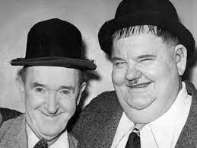
O corpo humano
Sabias que… as personagens Laurel e Hardy são conhecidas em Portugal como o “bucha” e o “estica”?

Slide 4
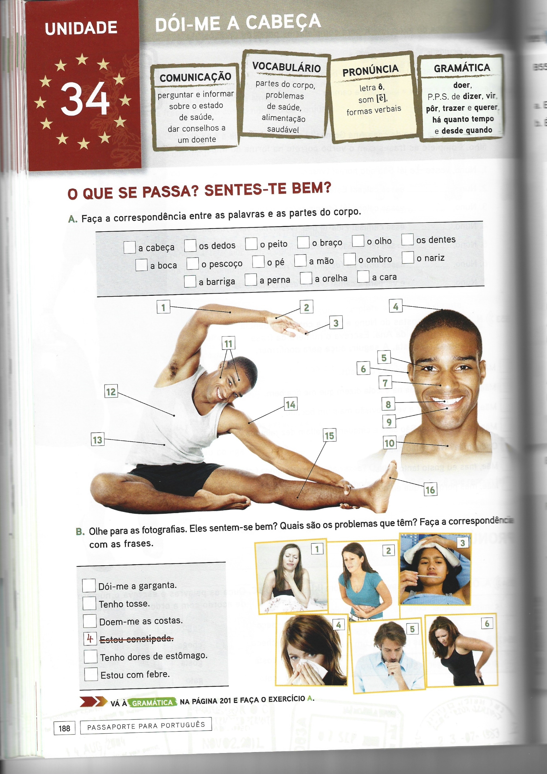
Exercício – O corpo humano
Fonte: Passaporte para português I

Slide 5
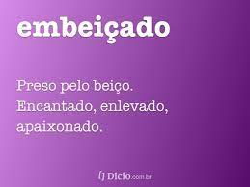
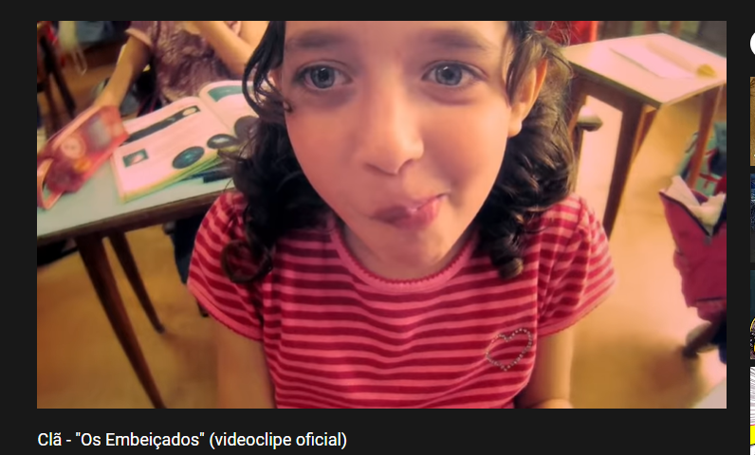


Momento musical
Clã – “Os embeiçados”
Innamorato, innamorarsi di
Ela tem boca torta, nariz grande, cabelo mal cortado, rói as unhas, usa cunhas, mas eu estou apaixonado.
Ele tem espinhas, sardas, pontos negros, e uma boca exagerada, desafina e desatina mas eu estou apaixonada.
Ela é ciumenta, rabugenta, embirrenta e tagarela, intriguista e moralista mas eu estou louco por ela.
Ele faz cenas gagas, altas fitas, não tem confiança em mim, faz-se caro, faz-me trombas, mas eu gosto dele assim.
Refrão: Diz-se que o amor é cego, deforma tudo a seu jeito, mas eu acho que o amor descobre o lado melhor do que parece defeito (2X)
Diz-se que o amor é cego... Diz-se que o amor é cego...
Refrão (2X) Porque eu gosto, gosto dele
E ela gosta, gosta de gostar de mim!
Clica aqui para ver o videoclip!

Slide 6
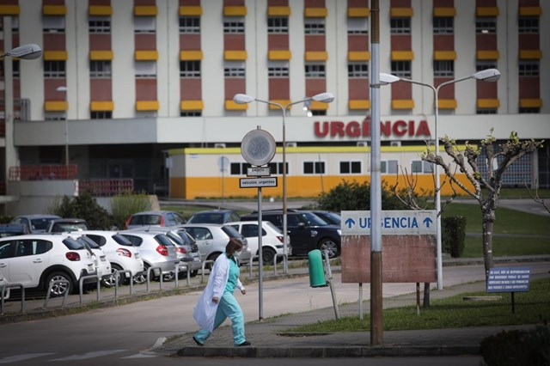
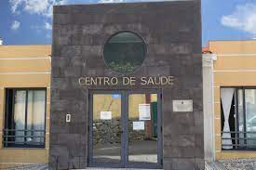
Sistema de Saúde em Portugal
Clínicas
Consultórios
Privados
Saúde Pública – Sistema nacional de saúde
ADSE (é digamos uma convenção para os trabalhadores da Função Pública – dipendenti statali)
Seguros privados de saúde (Médis, Tranquilidade, Multicare, Allianz etc)
Hospitais – Hospital Universitário de Coimbra
Centro de Saúde – Funchal
Públicos
Privados
Públicos
Médicos de Família

Slide 7
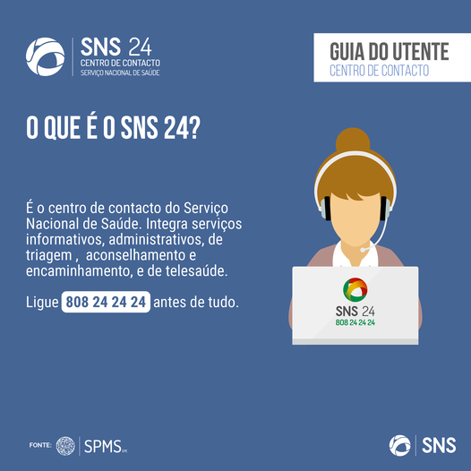


Slide 8
Vocabulário útil
Teleconsulta
Certificado Digital COVID
Medicação
Farmácia
Ida ao médico de família
Marcar uma consulta (no público ou privado)
Receita médica
Consulta
Unidades de saúde
Hospital
Centro de Saúde
Clínica
Cartão do utente
Sintomas ( dor de cabeça, alergias, diarreia, dor na anca/joelho/braço…, alterações da pele etc)
Pedido de agendamento
Exames de laboratório
Comprovativo das taxas moderadoras
Doenças / doenças raras
Dador de sangue
Dádiva de órgãos
Saúde mental
Dependências
Radiografia, TAC, Ressonância magnética, mamografia
Vacinas/ Campanha de vacinação
Efeitos indesejados

Slide 9
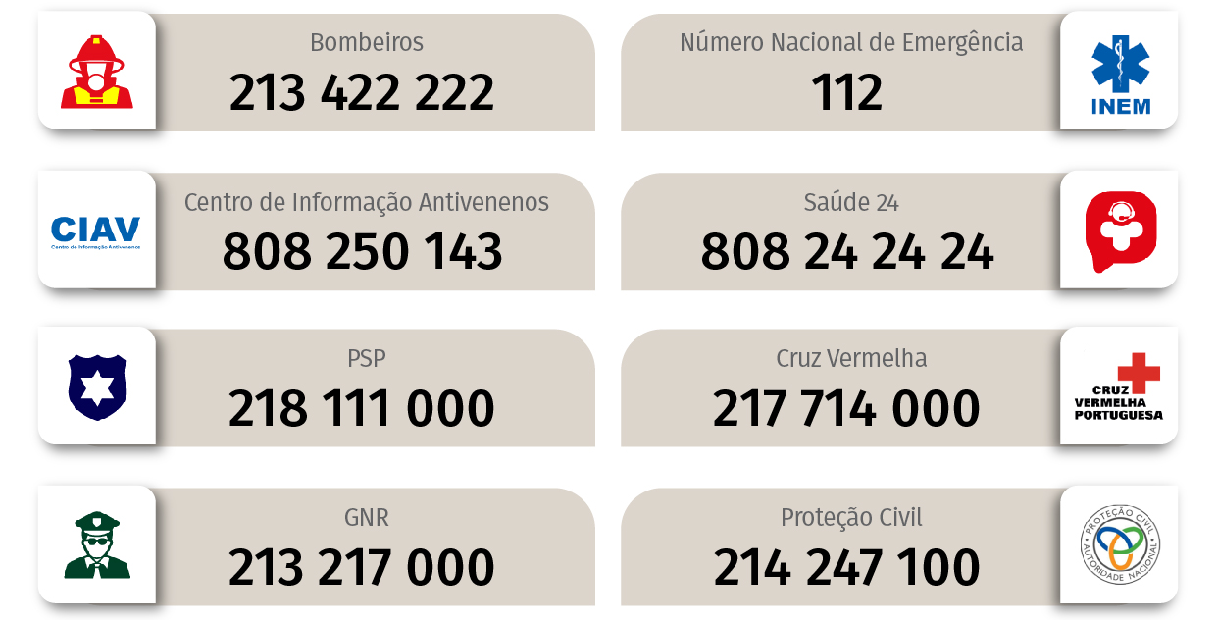
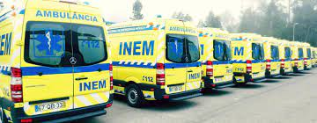
Números de emergência em Portugal
Também conhecido como o SOS 112 é o número europeu de emergência. Os gestores do 112 são o INEM e a PSP
O SNS 24 é o número do sistema nacional de saúde, e durante a pandemia resultou ser imprescindível para o agendamento das vacinas para o COVID-19

Slide 10
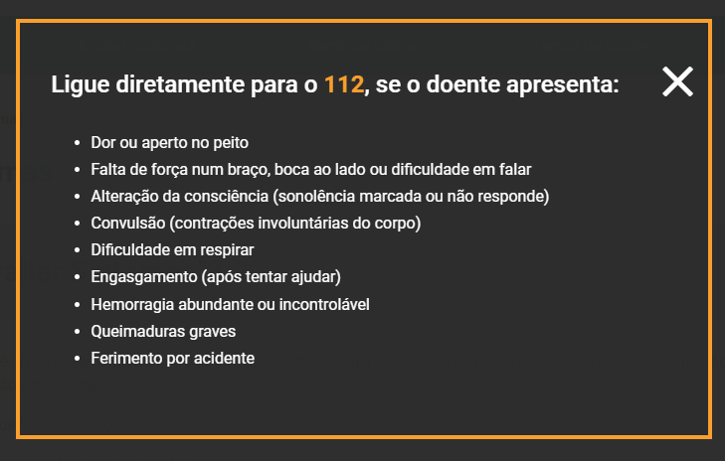

Quando (é que) devemos ligar para o 112?
oppressione toracica
soffocamento
Os quatro elos da cadeia de sobrevivência
ustioni
Ferite/lesioni

Slide 11
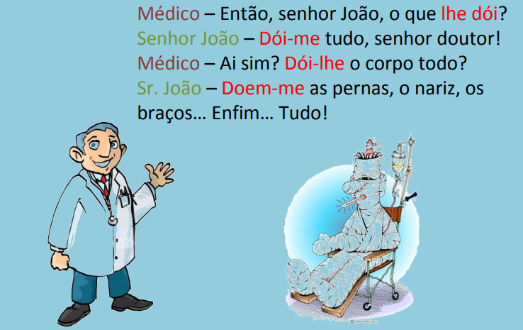
No consultório do médico no hospital

Slide 12
Pronomes pessoais
Já vimos nas aulas anteriores
Pronomes pessoais complemento indireto
1ª p. do singular | me (mim)
2ª p. do singular | te (ti)
3ª p. do singular | lui (ele)/lei (ela)/ sè (si mesm@)
1ª p. do plural | noi (nós)
2ª p. do plural | voi (vós)
3ª p. do plural | loro (eles/elas) / sé (si mesm@s)
Em italiano é parecido
Fonte: Gramática Ativa I
Iremos ver nas próximas aulas

Slide 13

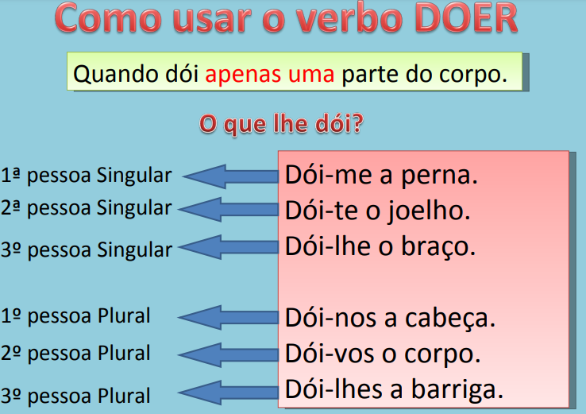
Verbo doer
ATENÇÃO: não confundir o verbo doer com o verbo dar e doar
Verbo doer- Presente
eu doo
tu dóis
ele/ela dói
nós doemos
eles/elas doem
Pronomes pessoais complemento indireto

Slide 14
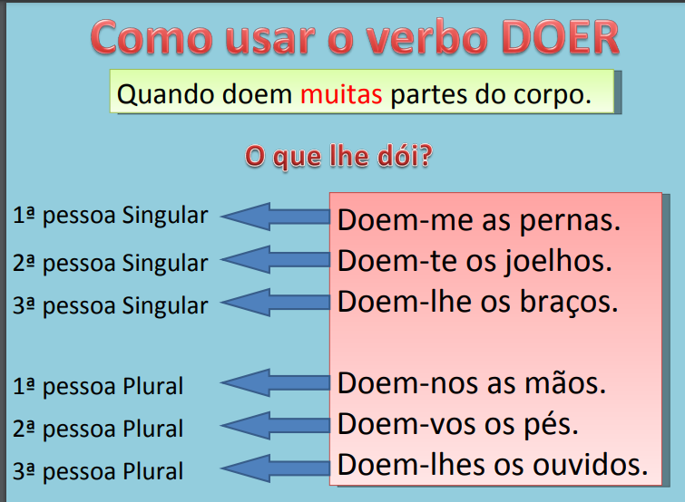
Verbo doer
Verbo doer- Presente
eu doo
tu dóis
ele/ela dói
nós doemos
eles/elas doem
Pronomes pessoais complemento indireto

Slide 15
O que é que se passa? Sentes-te bem?
Fonte: Passaporte para português I

Slide 16
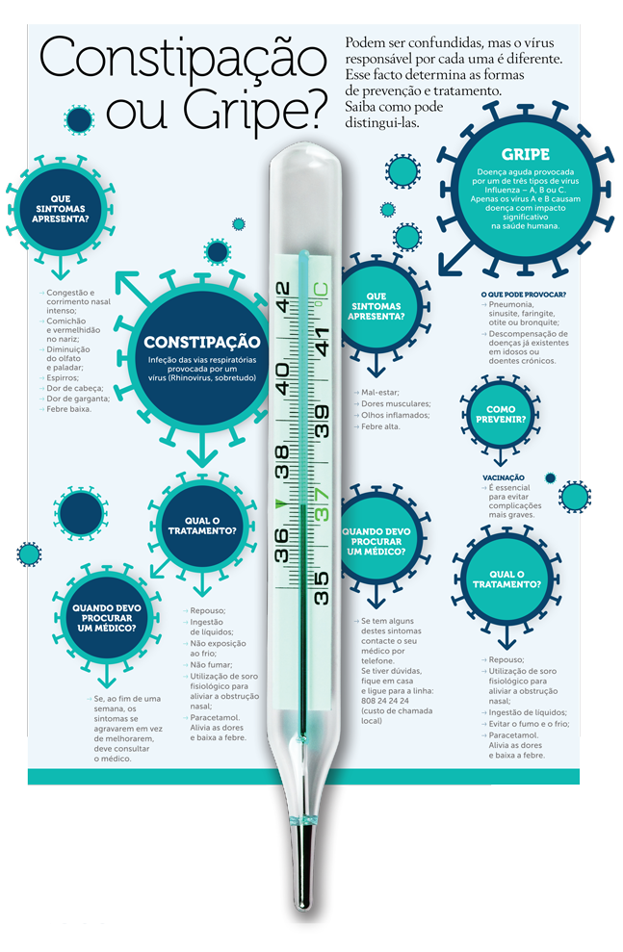
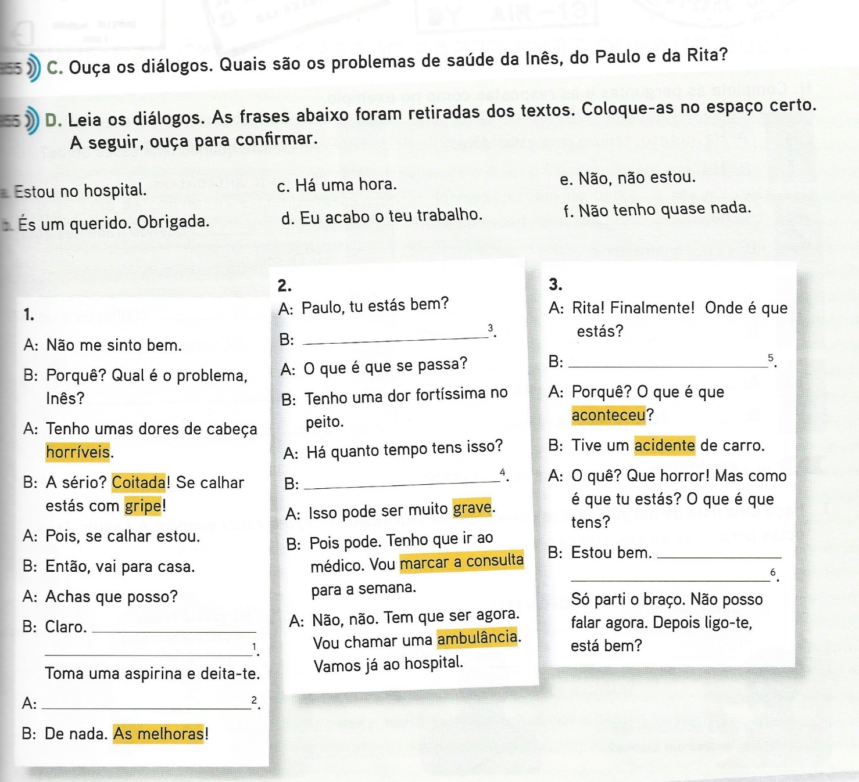

Falso amico
Simile al “riprenditi” in italiano
Fonte: Passaporte para português I e infografia SNS 24

Slide 17
Desde e há
Fonte: Gramática Ativa I

Slide 18
Fonte: Gramática Ativa I

Slide 19
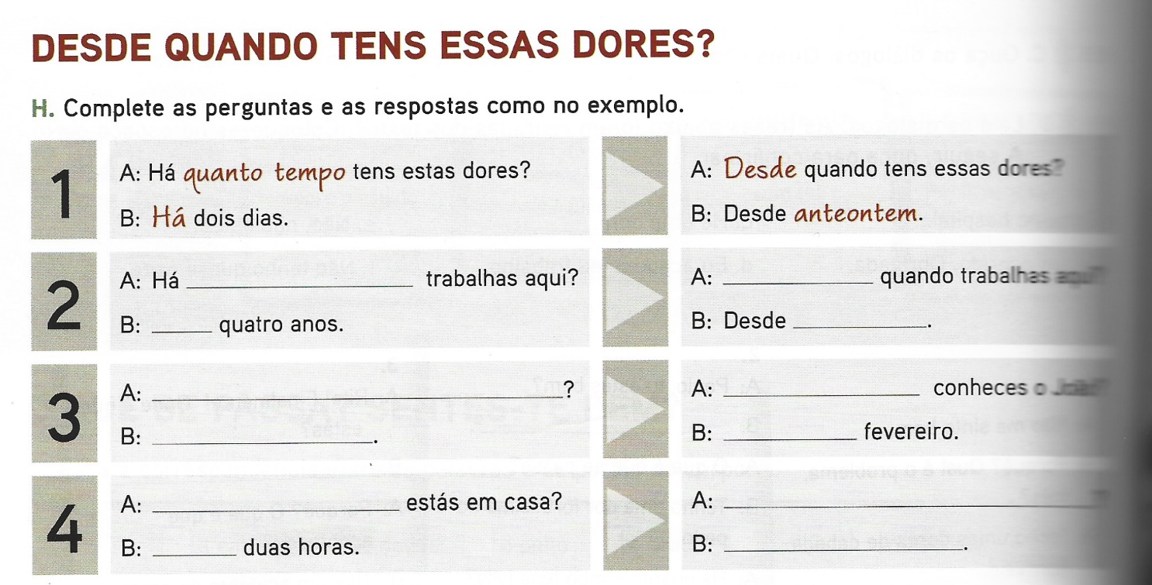
Fonte: Passaporte para português I

Slide 20
Exercício- Preencher os espaços
Diálogo 1- Marcar uma consulta de ortopedia
- Boa tarde. ____________________________________________
- As consultas são às segundas e quartas entre as 14:00 e as 18:00
______________________________________________________
- No dia 3 para essa hora já não tenho vagas. Pode ser às 15:00?
______________________________________________________
- Fica então marcado para o dia , às 15:00
Diálogo 2 - No médico (paciente com problemas de garganta)
- Como é que se sente? ___________________________________
- Há quanto tempo tem esses sintomas?
_______________________________________________________
- uma semana? Bem, vamos ver a sua garganta
_______________________________________________________
- tem uma amigdalite
_______________________________________________________
-vai ficar de cama e tomar um antibiótico
_______________________________________________________
- 3 vezes ao dia, de 8 em 8 horas
_______________________________________________________
- não, acho que com isto vai melhorar

Slide 21
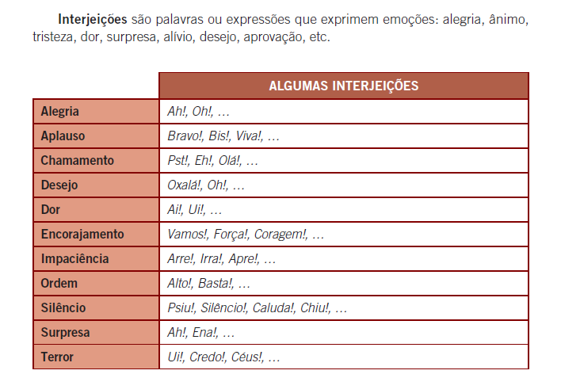
Interjeições e locuções interjetivas
Quando expressões de duas ou mais palavras funcionam como uma interjeição,
denominam-se locuções interjetivas.
Exs.: Por amor de Deus!
Ai a minha vida!
Essa agora!
Muito bem
Vamos ao médico! Ultimamente não se tem sentido muito bem e resolveu marcar umas consultas!
AI/ SOCORRO/ UFA/ MEU DEUS
_____________! Estou cansadíssima.
_____________! Dói-me a cabeça
_____________! (pedir ajuda)
_____________! Estas dores são horríveis
_____________! Já não te posso ouvir

Slide 22
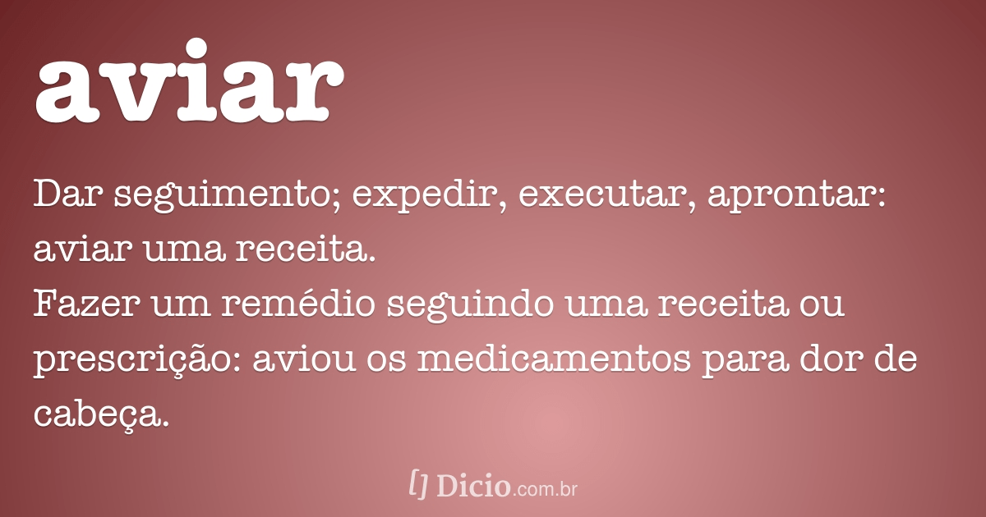
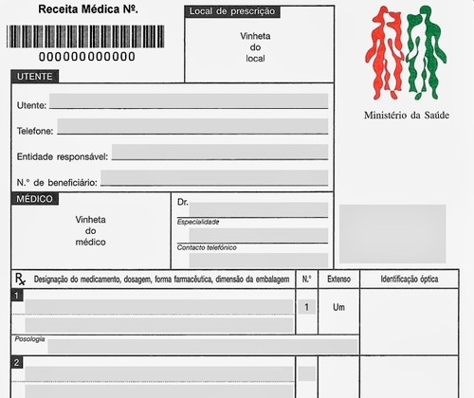
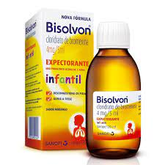
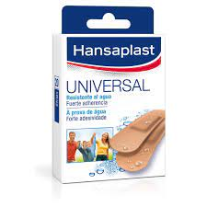
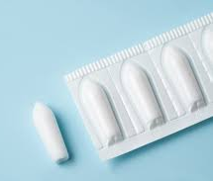
Ida a farmácia
Ouça os diálogos na farmácia e assinale o que cada cliente pede:
 | Cliente 1 | Cliente 2
Xarope para a tosse
Caixa de pensos rápidos
Frasco de álcool
Caixa de pastilhas para a garganta
Caixa de supositórios
Antibiótico
Xarope para a tosse
Pensos rápidos
Supositórios
Receita médica

Slide 23
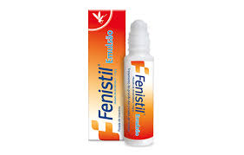
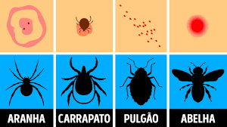
Folheto informativo
Sabias que… O INFARMED é o organismo/autoridade em Portugal responsável pela regulação dos medicamentos de uso humano e produtos de saúde.
Gel para picadas de insetos
Picadas de insetos
Fonte: Aprender português I

Slide 24
Exercícios
Fonte: Aprender português I

Slide 25
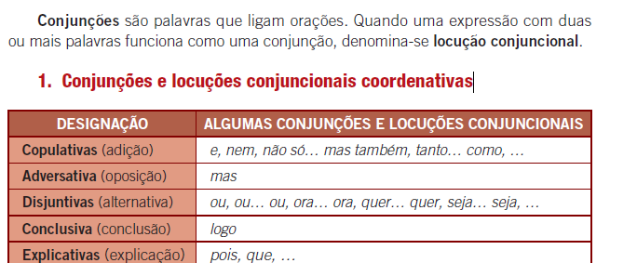
Conjunções e locuções conjuncionais

Slide 26
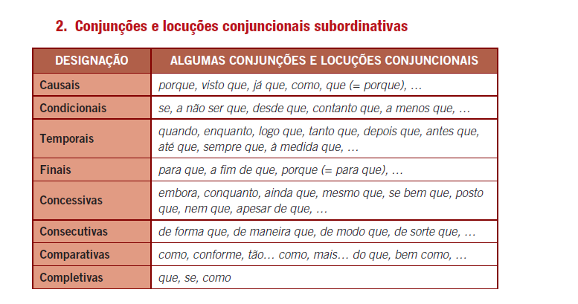

Slide 27
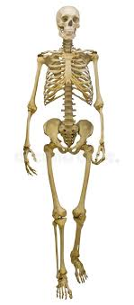
Composições
Objetivo do texto. O que é que eu acho sobre o tema?
Parágrafo de introdução
Objetivos dos parágrafos de desenvolvimento/ explicações e exemplos mais conhecido como “escrever palha” ou “encher chouriços”. Por que é que eu acho isso sobre o tema?
Parágrafos de desenvolvimento
Esqueleto de uma redação/ composição
Parágrafo de conclusão

Slide 28
Exemplos de temas que podem ser tratados durante o exame
Descreva a sua casa e a sua família e a relação que tem com ela.
Simular uma ida aos Correios/ ao Banco/ a uma loja de roupa/sapatos e imagine o diálogo.
Imagine que você é o médico. Escreva o diálogo com um doente, dando-lhe conselhos.
Fale das suas atividades preferidas nos tempos livres e também do que não gosta de fazer.
Que trajeto faz e quais os transportes que usa para vir à Universidade e voltar para casa? Conte-nos como é que pediu informações quando chegou pela primeira vez a Trieste.
Qual foi o último filme que viu? Conte-nos a história e como eram os personagens.
Prefere viver numa grande cidade ou numa aldeia? Apresente as suas razões e experiências.
Acha que há profissões só para homens e outras só para mulheres?
Ninguém é perfeito... Fale dos defeitos e das virtudes de uma pessoa que conhece.
Escreva uma carta a um/uma amigo/a ou familiar e conte-lhe o que fez nas últimas férias.
Texto autobiografico. Apresente-se e fale dos momentos marcantes da sua vida .
Está de acordo com a depenalização das drogas?
Qual foi o último livro que leu? Conte-nos a história.

Slide 29
Esta lista é muito útil para a elaboração de composições e resumos. Aconselho de rever o significado das palavras com o dicionário POR- ITA

Slide 30
Ditado

Slide 31
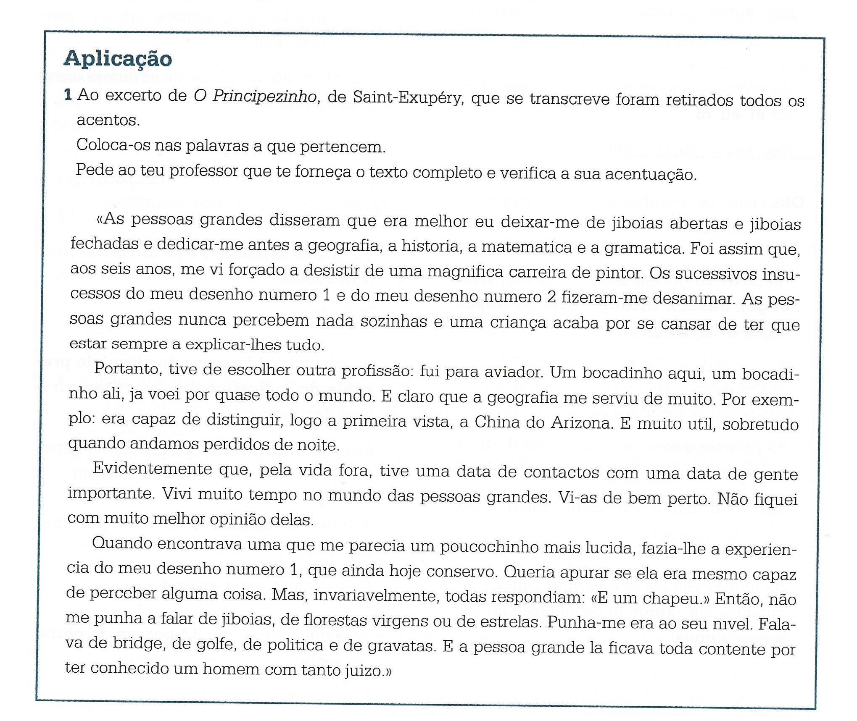

Ditado e exercício de acentuação
Excerto do livro “O Principezinho” Antoine de Saint-Exupéry

Slide 32
Tradução
Tradução de texto do Português para o Italiano – correção em conjunto na Aula de dia 28/02/2022 (t.p.c obligatório)

Slide 33
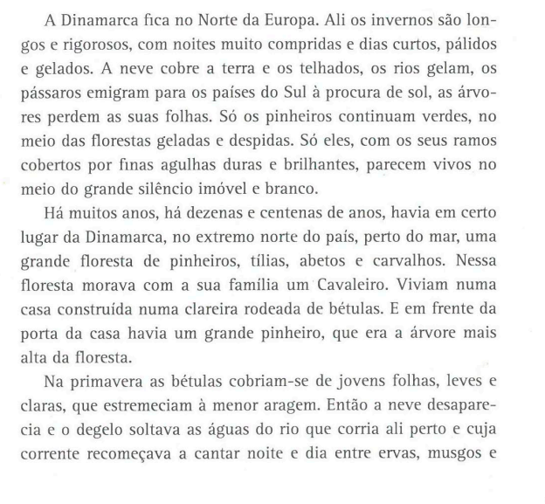

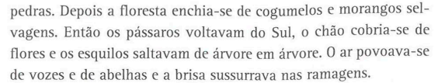
T.p.c – Tradução
Excerto do livro “O Cavaleiro da Dinamarca” Sophia de Mello Breyner Andresen (da aula 39 e 40)

Slide 34
T.p.c – Tradução
Excerto do livro “O Cavaleiro da Dinamarca” Sophia de Mello Breyner Andresen

Slide 35
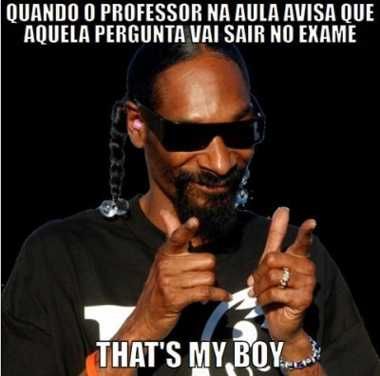
Bom estudo!
Até amanhã!

